Slide 1
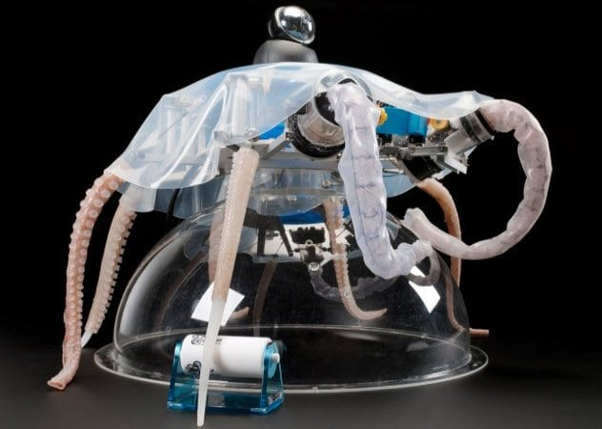
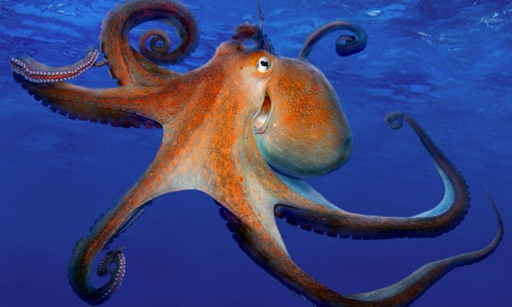
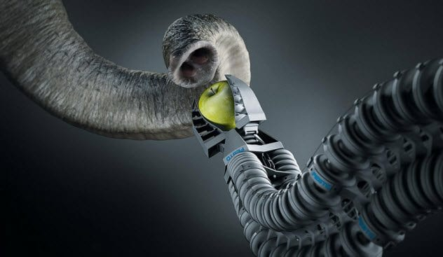
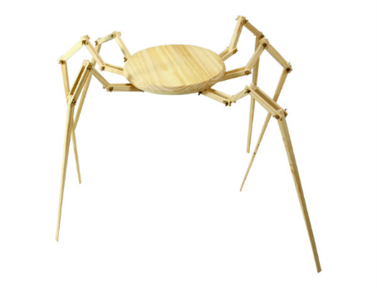
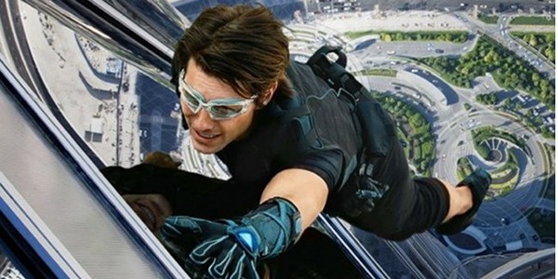
Diğer Hayvanlardan Esinlenen Tasarımlar
Dr. Arzu GÜRSOY ERGEN
Fen Fakültesi
Biyoloji Bölümü

Slide 2
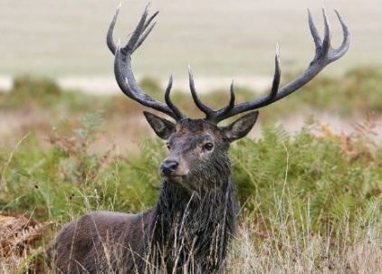
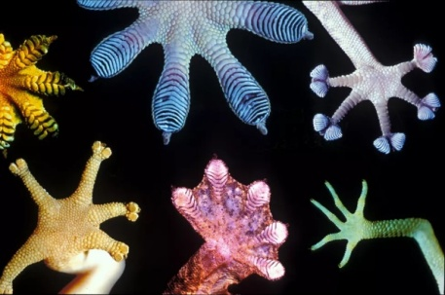
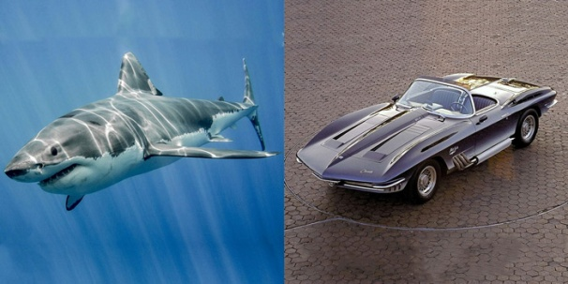
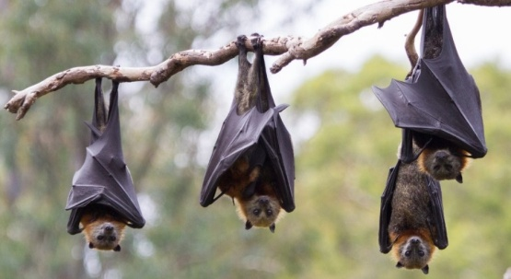
Kertenkele = Tırmanış ayakkabısı
Fil Hortumu = Robotik Kol
Yarasalar = Görme engelli bastonu
Köpek balıkları & Yüzücü mayoları
Köpek balığı = Hijyenik yüzey kaplama
Mercedes-Benz, Kutu Balığı & Araba
Tsunami uyarı sistemi = Yunus
Radar/Sonar Sistemi = Yunus-Yarasa
Rüzgar türbinleri = Kambur Balina
Köpek balığı = Corvett
Kar ayakkabısı = Tavşan
Midye = Yapıştırıcı
Yumuşak Dokulu Robotlar = Ahtapot
Örümcek ağları = Dayanıklı iplik
Kedi gözü= Araba Farları = Reflektör

Slide 3
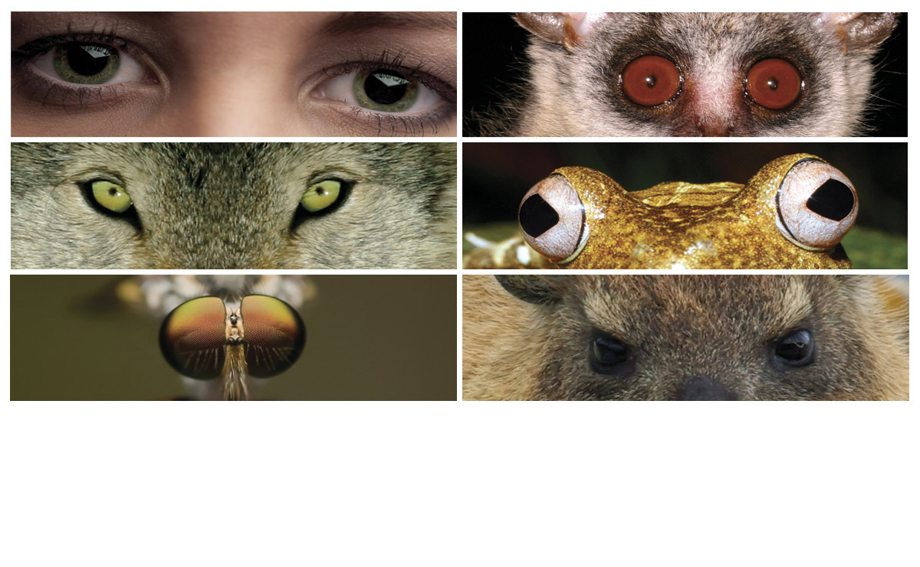
Doğa biziz!!!
Notes:
We are Nature.
We can protect the environment more effectively when we look to our natural world for solutions to our environmental impacts.
The science of Biomimicry can help us do that.
.
1: human
2: wolf
3: fly
4: bush baby
5: map tree frog
6: rock hyrax

Slide 4
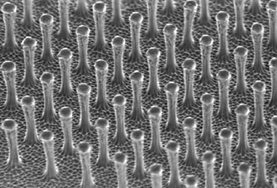
1) Gecko & Tırmanış ayakkabısı
Gecko bir tür kertenkeledir. Gecko kertenkeleleri yapışkan bir salgı kullanmadan düz duvara tırmanabilirler. Bu özellikleri yeni yapışkan materyaller üretilmesinde bilim insanlarına ilham kaynağı olmuştur.
Tom Cruise, Görevimiz Tehlike filmi için bu teknolojiyi kullanarak Burç Halifa’ya tırmandı.

Slide 5
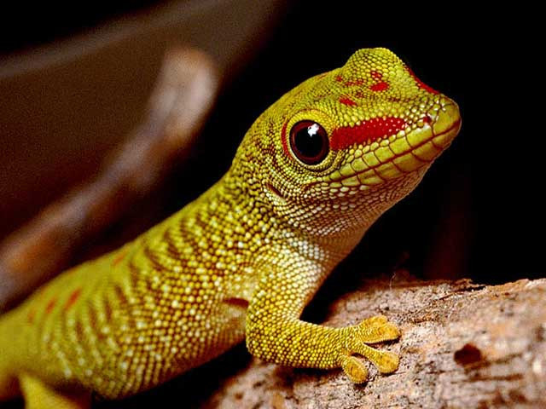
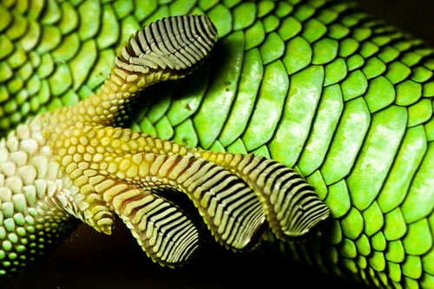
Kertenkele = Tırmanış ayakkabısı
Ayaklarında ‘Seta’ adı verilen keratin yapıda yüz binlerce tüycük bulunur. Her seta yaklaşık 1mm uzunluğunda ve 5 µm çapındadır. ‘Seta’lar “200nm uzunluğunda ve 10nm çapından daha küçük tüycüklerle kaplıdır”.
Bu tüycükler insan saçından 10 kat daha incedir ve mikroskop altında uçlara doğru çatallandığı ve daha da inceldiği görülür. Bu tüycüklerin uçları o kadar incedir ki kertenkelenin tutunduğu yüzey ile moleküler düzeyde bir etkileşim sağlanır.
Moleküler etkileşim nedeniyle ortaya çıkan kuvvet Van Der Waals kuvvetidir. Van der Waals kuvvetleri moleküller veya atomlar arasında elektronların anlık dizilimlerinden meydana gelen geçici kuvvetlerdir.
Diğer kimyasal bağlara göre çok daha zayıftır. Bu kuvvet her ne kadar zayıf da olsa geckoların ayaklarındaki “2 milyon tüycüğün” her biri geckonun duvara tutunmasına destek olur.
Geckoların tırmandıkları yüzeye hızlıca yapışıp hızlıca ayrılabilmeleri Van der Waals bağlarının hızlıca kurulup yok olmasıyla gerçekleşir.
Kertenkelelerinin ayaklarındaki doğal tüycükleri nanoteknoloji ile sentetik olarak üretip aynı çekim kuvvetine sahip maddeler üretmeyi başarmışlardır.
Tırmanış ve medikal dünyasında kullanılır.
Notes:
Climbing like geckos
Geckos can climb even the most slippery surface with ease and hang from glass using a single toe. The secret behind this extraordinary climbing skill lies with millions of tiny keratin hairs – called setae – on the surface of each foot. An intermolecular phenomenon known as van der Waals force is exerted by each of these hairs. Although the force is individually miniscule, the millions of hairs collectively produce a powerful adhesive effect.
A new material covered with nanoscopic hairs that mimic those found on geckos' feet could allow people to walk up to sheer surfaces and across ceilings. The tape could be detached from the surface by simply peeling it slowly away from one side.
For Information, visit: http://www.newscientist.com/article/dn3785-gecko-tape-will-stick-you-to-ceiling.html.

Slide 6
2) Fil Hortumu = Robotik Kol
Bilim adamlarının robot kol tasarlarken en çok zorlandıkları konulardan biri kolun hareket özelliğidir.
Bir robot kolun işe yarayabilmesi için, o işin gerektirdiği tüm hareketleri yapabilmesi şarttır.
Uzuvların ihtiyaçlarını tam karşılayabilecek hareket kapasitesine sahip en çarpıcı örneklerden birisi fillerin hortumudur.
Filin 50 bin adet kasla çevrili hortumu mükemmel yapısı sayesinde çok fazla incelik ve hassasiyet gerektiren işlemleri yapabilme kabiliyetine de sahiptir.
Ayrıca fil hortumunu istediği her yöne doğru hareket ettirebilir.
ABD’deki Rice Üniversitesi’nde robot kol tasarlandı.
Fil hortumunda iskelet benzeri herhangi bir yapı bulunmaz.
Bu özellik, hortuma büyük bir hareketlilik imkanı ve hafiflik sağlar.
Buna karşın robotik kolun bir omurgası vardır.
Fil hortumu her yere yönelebilecek kadar büyük bir hareket serbestliğine sahiptir. Buna karşılık robotik kol sahip olduğu 16 bağlantı sayesinde 32 çeşit hareket yapabilir.

Slide 7
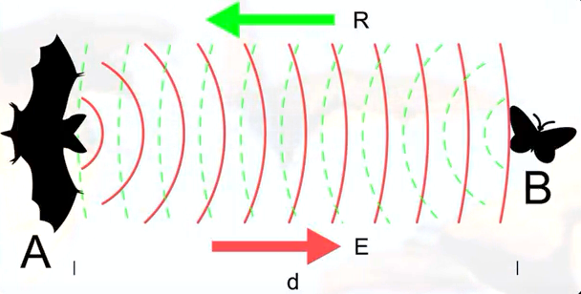
3) Yarasalar, ultrasonik dalga& görme engelli bastonu
Yarasalar ultrasonik dalgalar kullanarak yakınlarında nesne olup olmadığını anlar.
Bilim adamlarının geliştirdiği ekolokasyon bastonu, kör bir kullanıcının yürümesini sağlar ve ultrasonik dalgaları kullanarak, büyük nesneler yakın olduğunda uyarmak için titreşir.
Bunun nasıl bir faydası olabileceğini düşünebilir misiniz? Şu anda görme engellilerin nasıl yürüdüğünü bir düşünün!!!!

Slide 8
Yarasalar = Görme engelli bastonu
Çevrelerindeki eşyaları fark etmek için etrafa ses dalgalar yollayan yarasalar nesnelere çarpıp geri dönen ses sayesinde ortamın farkına varabiliyor.
Oldukça hafif olan elektronik baston, insan kulağının algılayamayacağı frekansta (ultrasonik) ses dalgaları yayıyor ve üç metre çapındaki çevrede bulunan objeleri üç boyutlu olarak haritalandırıyor.
Yol üzerinde bir engelle karşılaşıldığında baston bunları algılıyor ve tutamak kısmındaki düğmelerin titreşmelerini sağlayarak görme engelli sahibini uyarıyor.
Baston saniyede 60,000 ses titreşimi yayıyor ve geri dönen yankıları algılıyor.
Baston üzerindeki düğmeler de görme engelli kullanıcının ultrasonik yansımaların kuvvetini ‘hissetmesini’sağlıyor.
Hızlı ve kuvvetli bir sinyal objenin yakında olduğu anlamına geliyor.
Ürünün tasarımı, Leeds Üniversitesi’nde araştırıcılar çalıştı.

Slide 9
Biyomimikri
Tasarımcı:
“Ürün” neyden yapıldı? Hammaddesi
“Ürün” doğadan nasıl ilham aldı?
Seviye 1
Seviye 2
Seviye 3
Bir sistemdeki ürünün döngüsel tasarımı nasıldır?
Fotoğraf/lar

